Slide 1
Seminární newsfeed
Podzim 2020

Slide 2
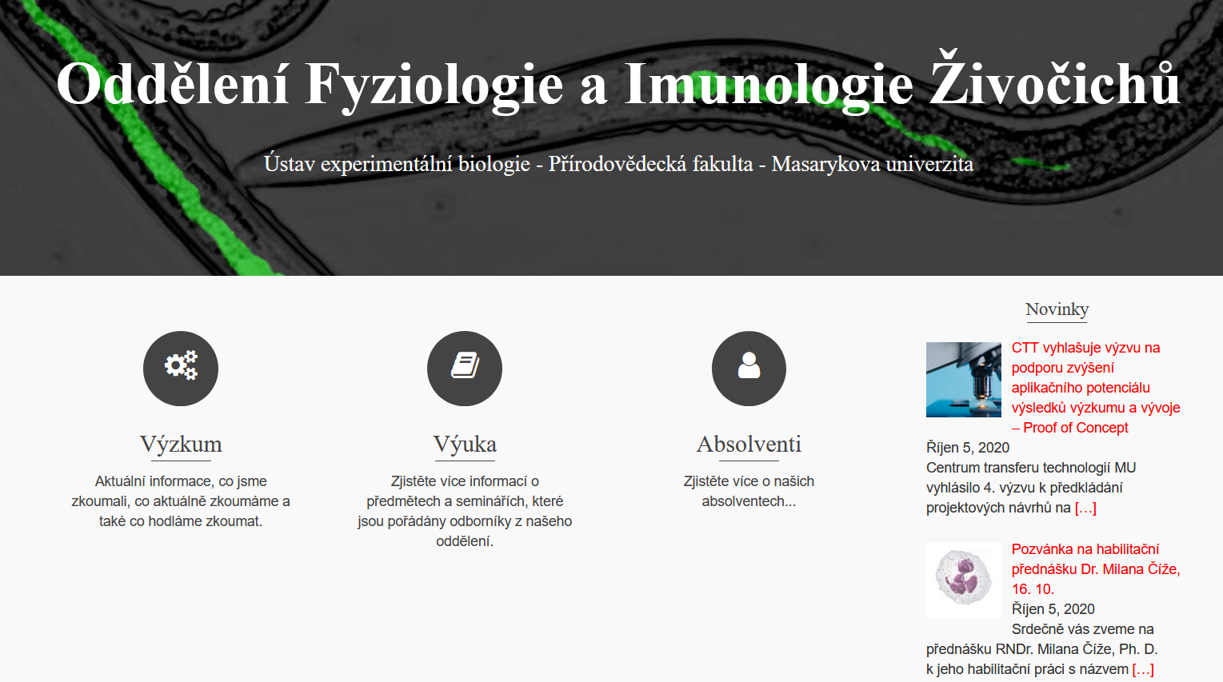
web

Slide 3
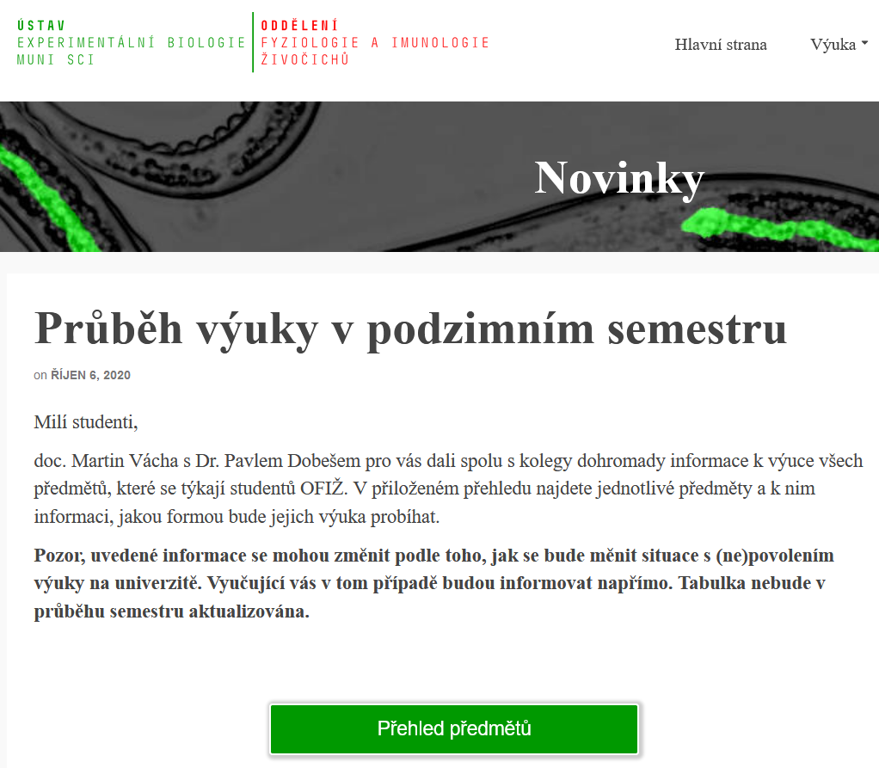
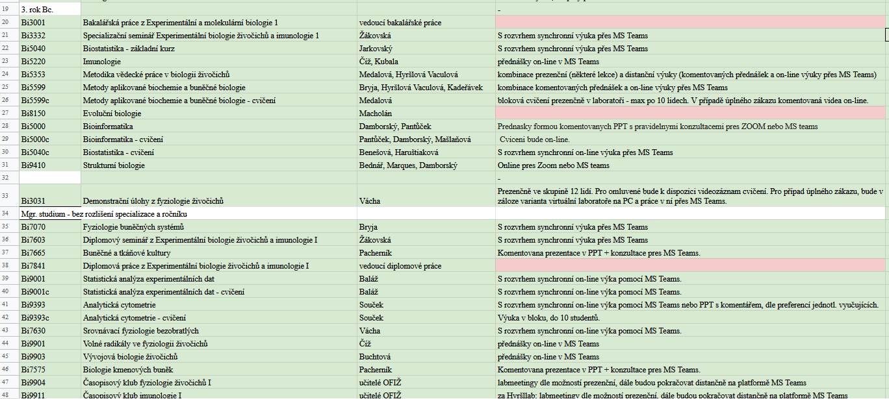
Tabulka s předměty na webu OFIŽ,

Slide 4

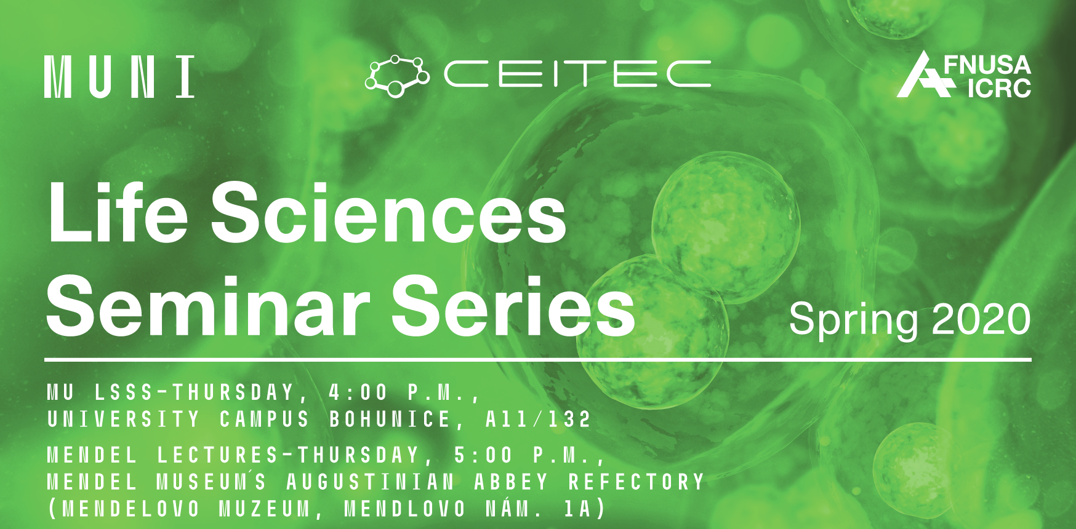

Slide 5
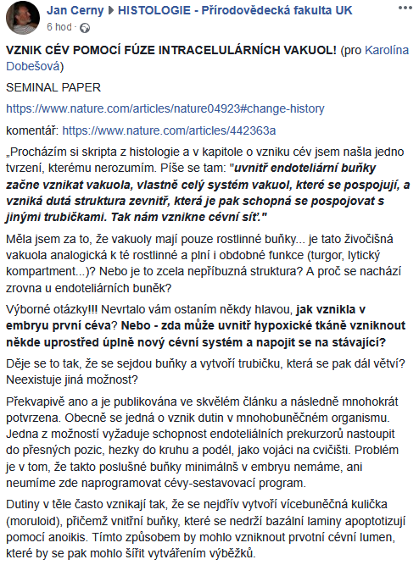
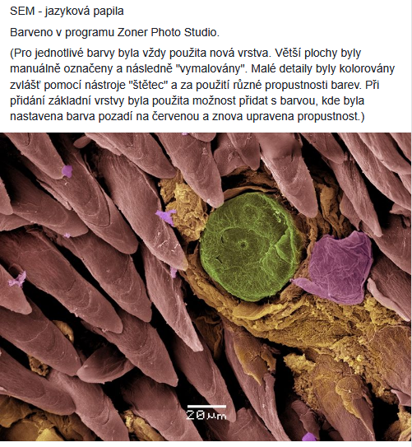
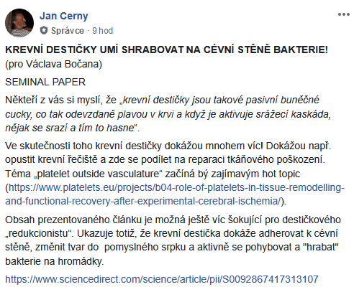
zajímavé fyziologické informace, domácí úkoly pro studenty: barvení ČB snímků vč. metodiky odkaz na FB stránku Histologie PřF UK
Ještě jste nezačali sledovat? A není to škoda?
Víťa Bryja: „Jsme jako PřF MU vítáni“
JARO 2020

Slide 6
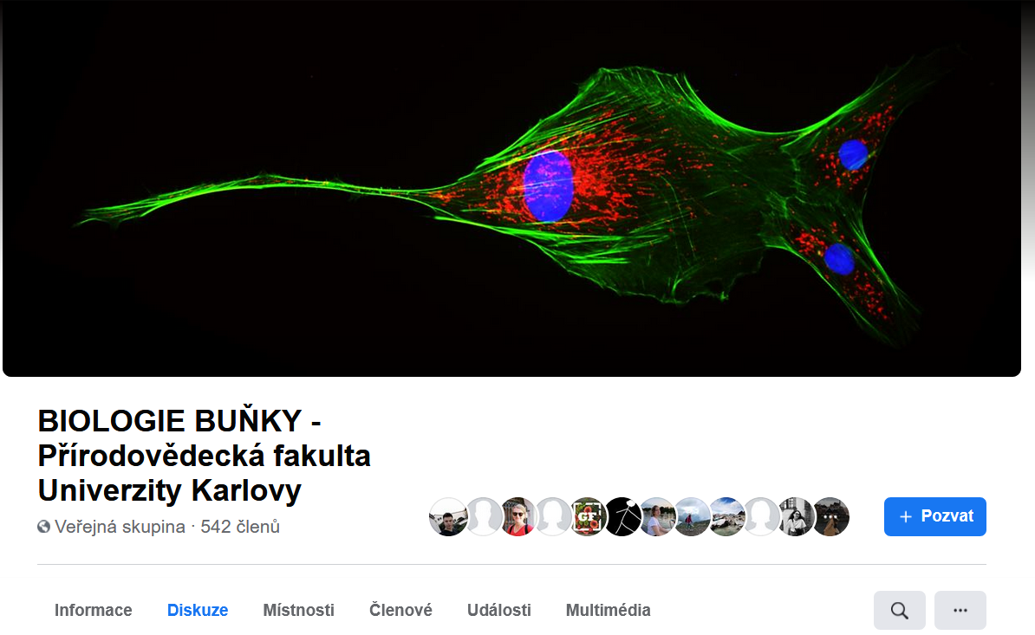

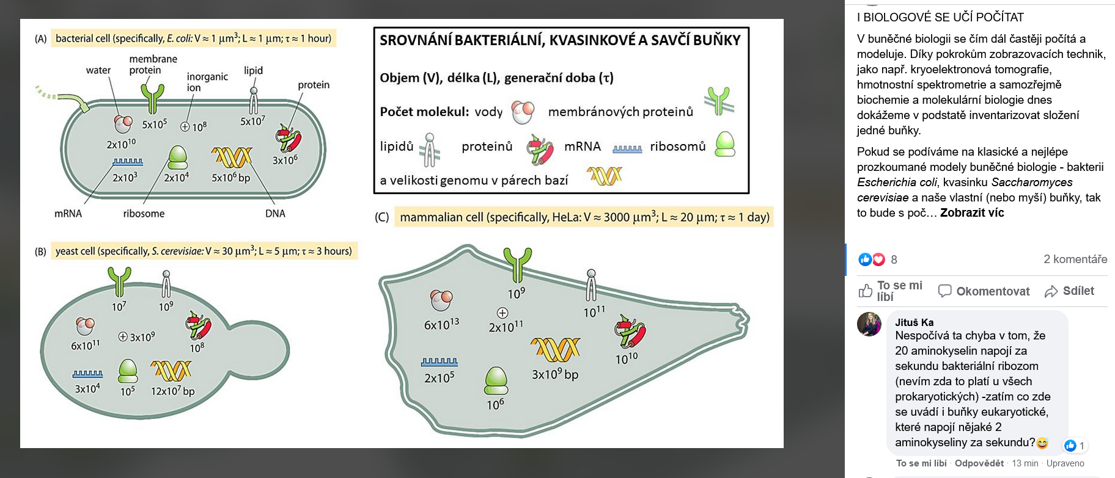
PODZIM 2020
navazující FB skupina Biologie buňky
On-line výuka pro studenty CUNI

Slide 7
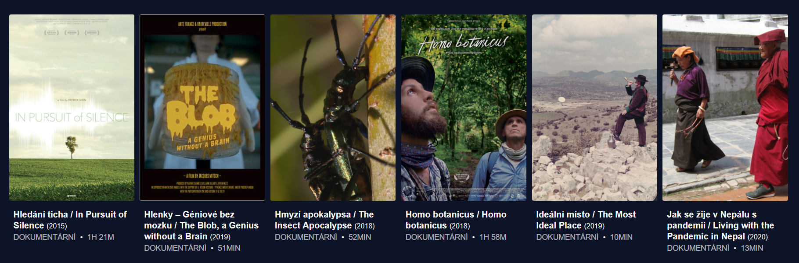
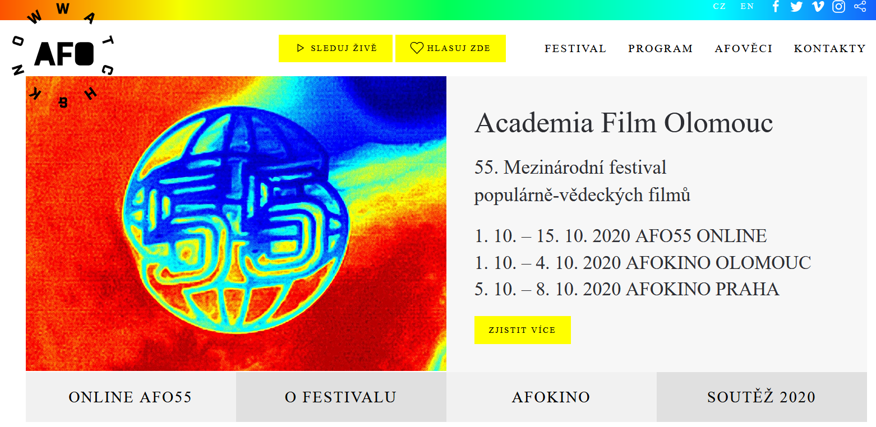
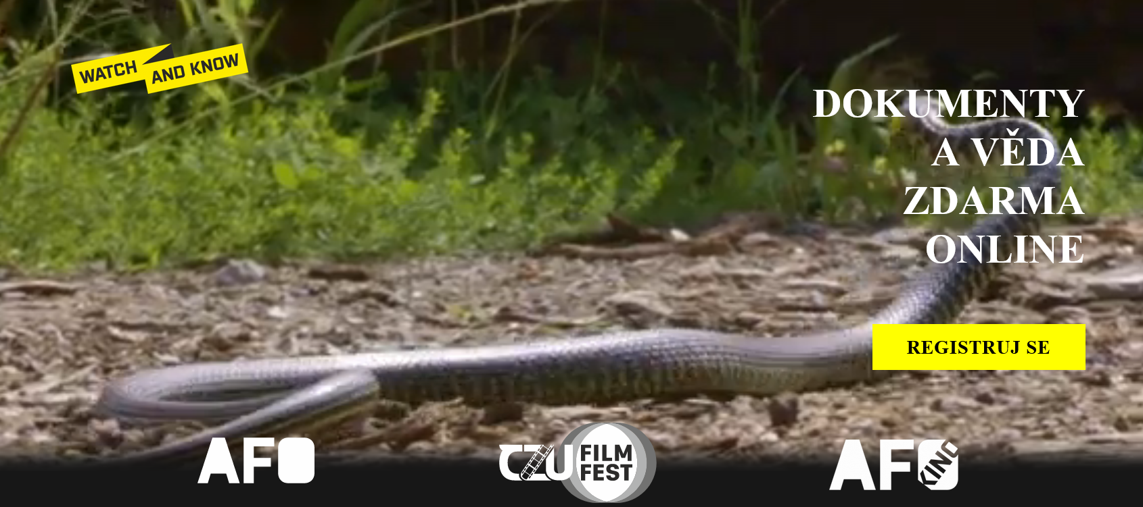
Přes 80 populárně-vědeckých filmů ke shlédnutí zdarma – do 15. 10.
Populárně-vědecký festival

Slide 8
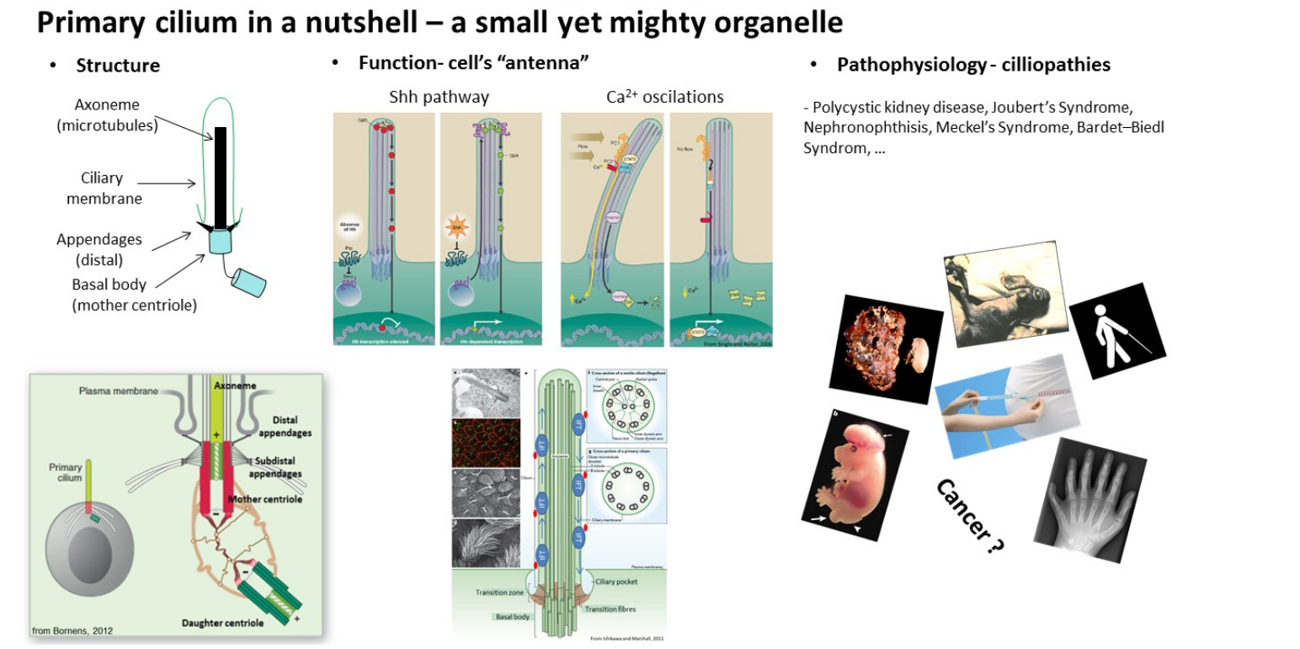

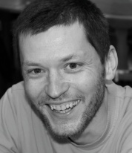
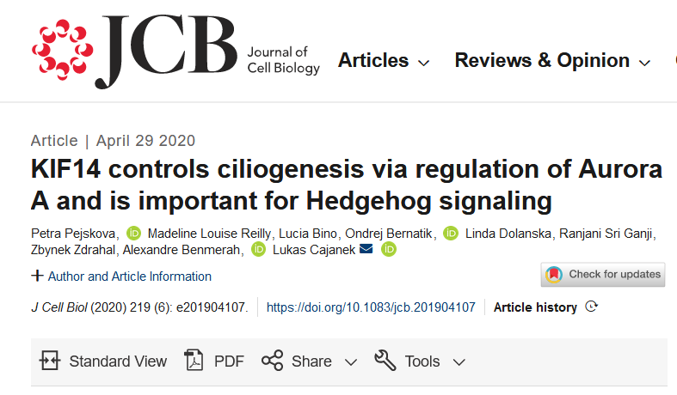
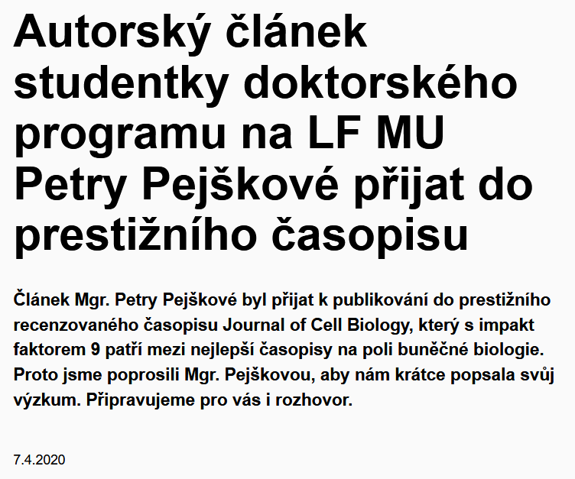
Hledáme studenta pro projekt zabývající se vztahem mezi fosforylací určitých proteinů a tvorbou cilií. Při práci na tomto projektu se student naučí zejména kultivovat kontrolní a knockoutové buněčné linie, a dále připravovat a analyzovat vzorky pomocí imunofluorescenční mikroskopie a western blottingu.
V případě oboustranné spokojenosti a zájmu je zde možnost dlouhodobějšího působení v rámci bakalářské či diplomové práce.
V případě zájmu pište na cajanek@med.muni.cz
Web skupiny dr. Čajánka, článek v JCB

Slide 9
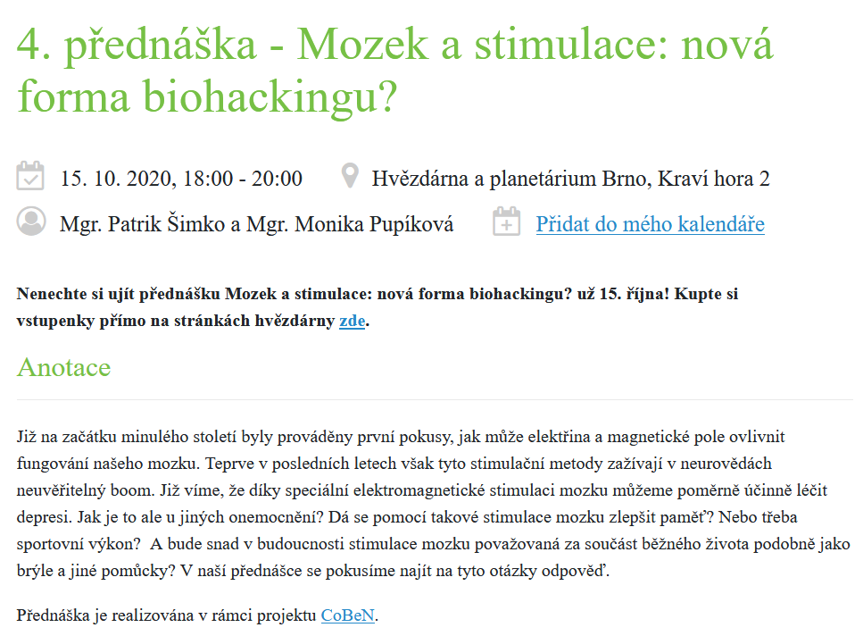
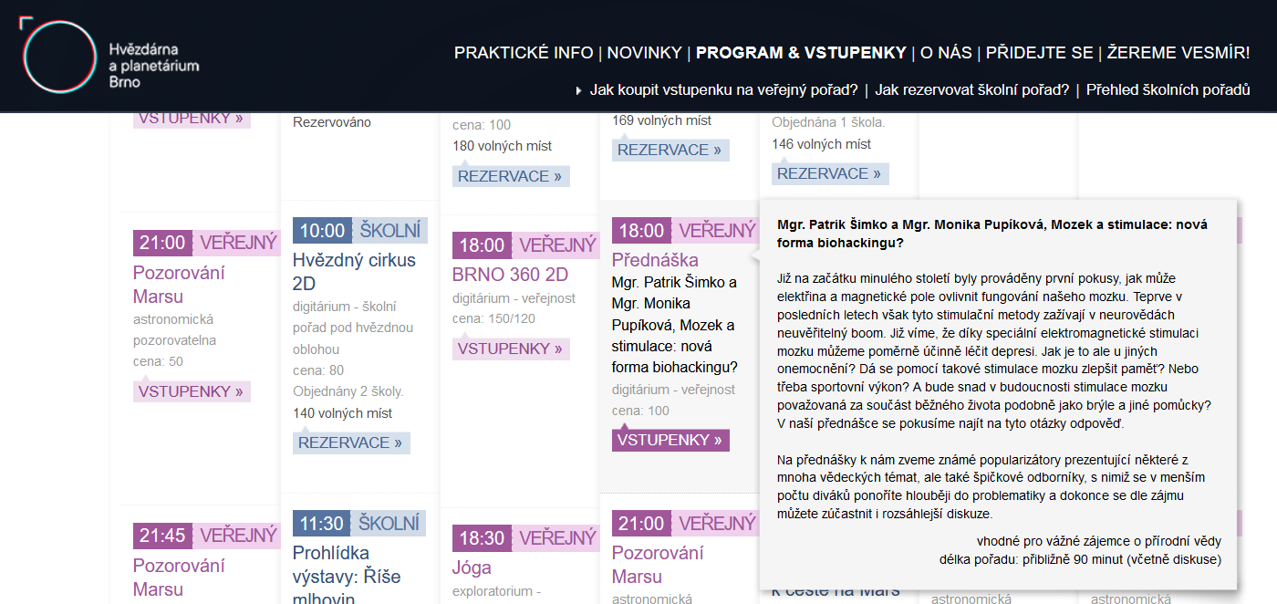
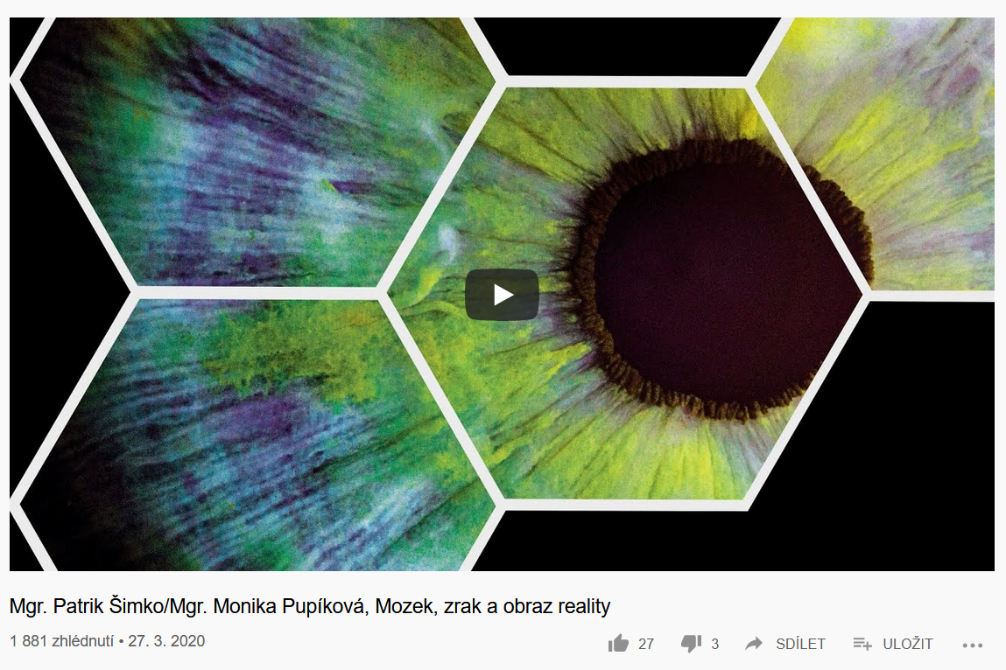
Odkaz na stránky hvězdárny
Starší video stejných autorů
“Mozek, zrak a obraz reality“

Slide 10

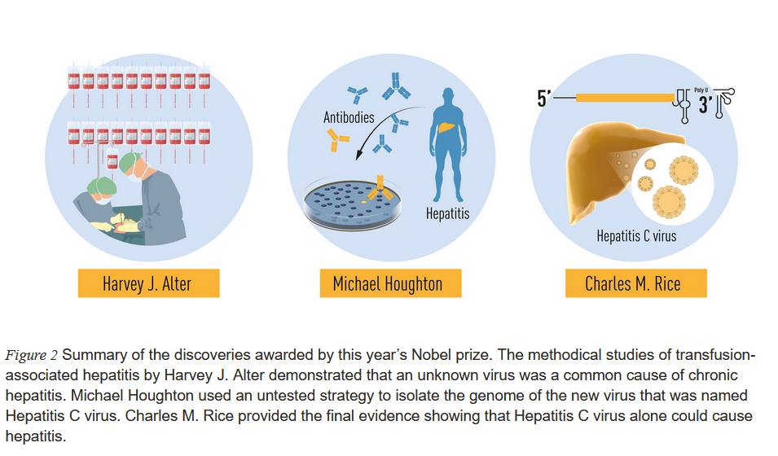
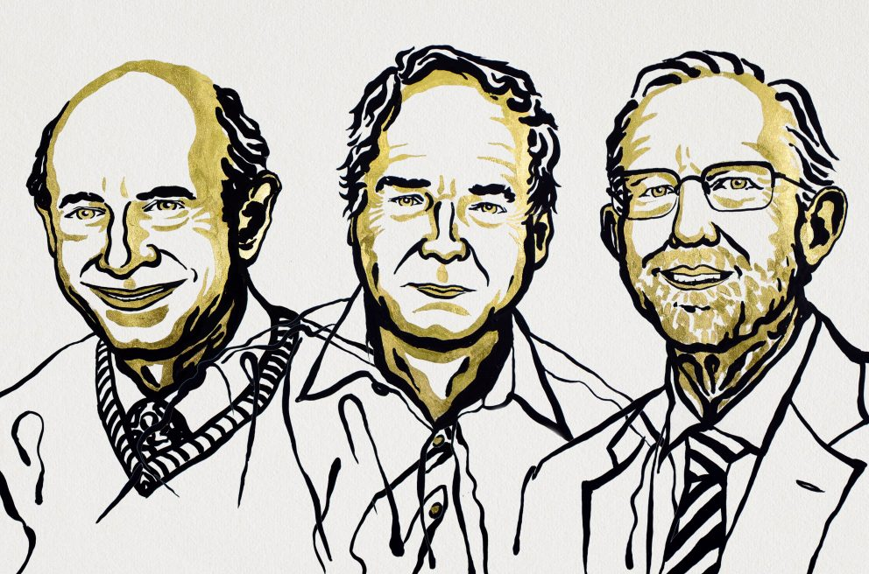
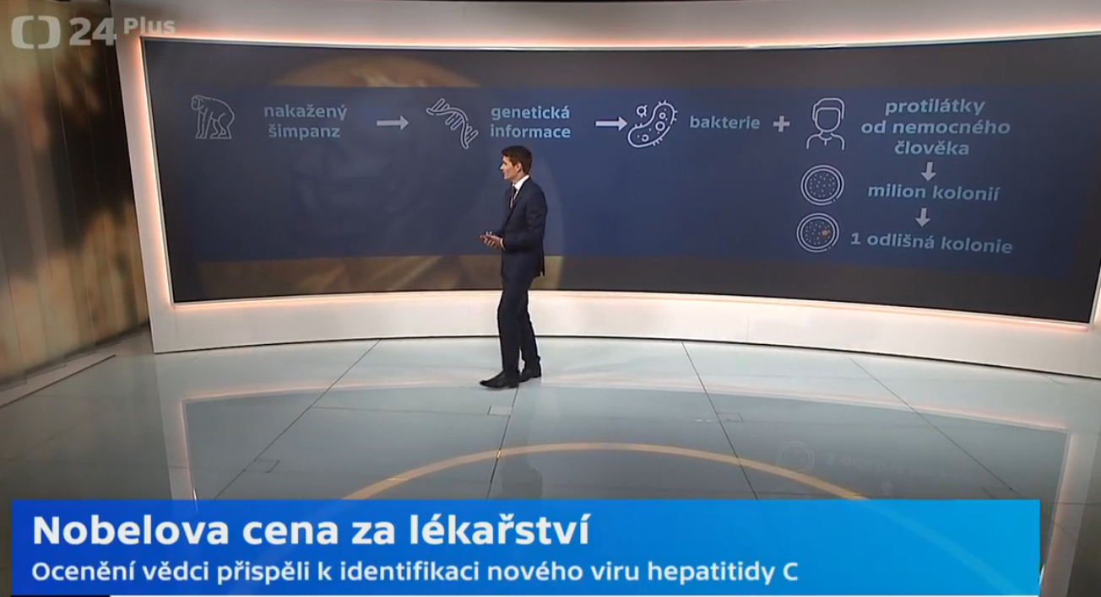
Stránky Nobelovy ceny
Reportáž ČT s D. Stachem

Slide 11
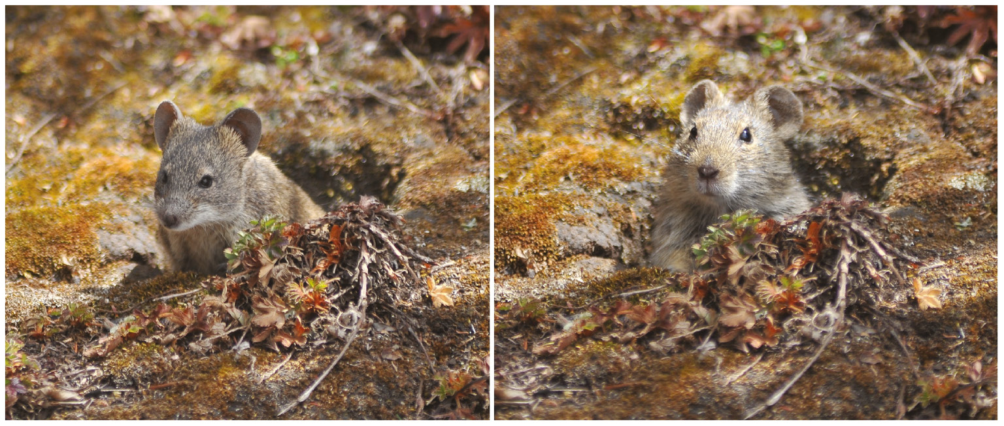
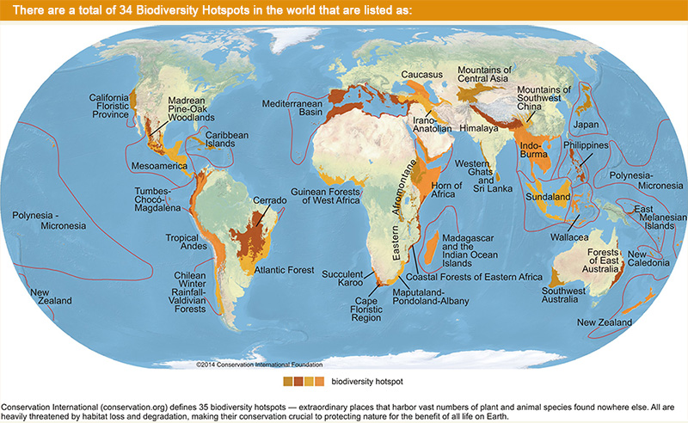
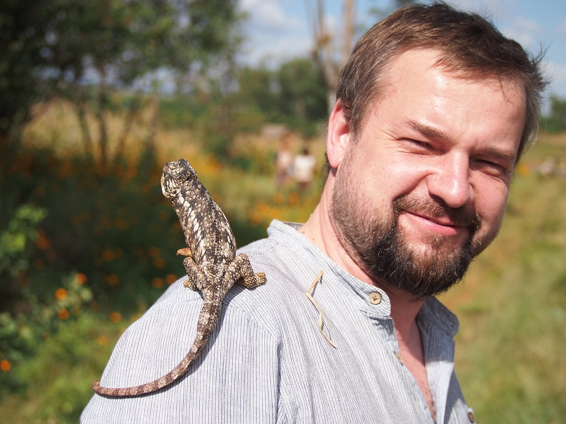

JARO 2020
Pátek, 13:00,
A11/205
Odkaz na pracovní skupinu dr. Bryji
Odkaz na článek s hlodavci Afriky

Slide 12
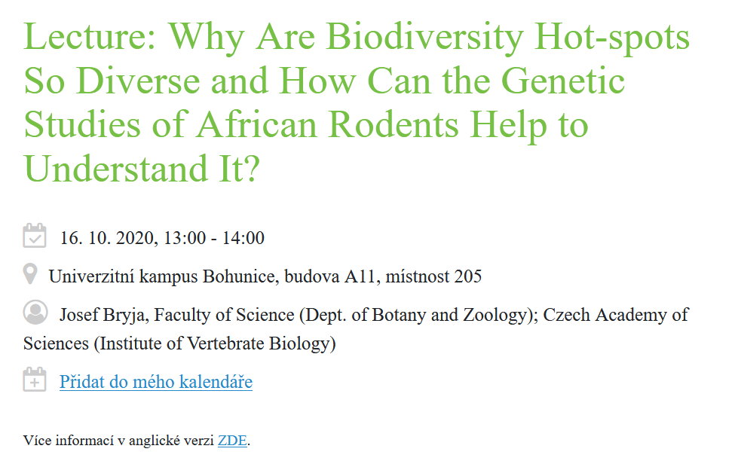
Pro podzim 2020 jsou PI stále inzerované …

Slide 13
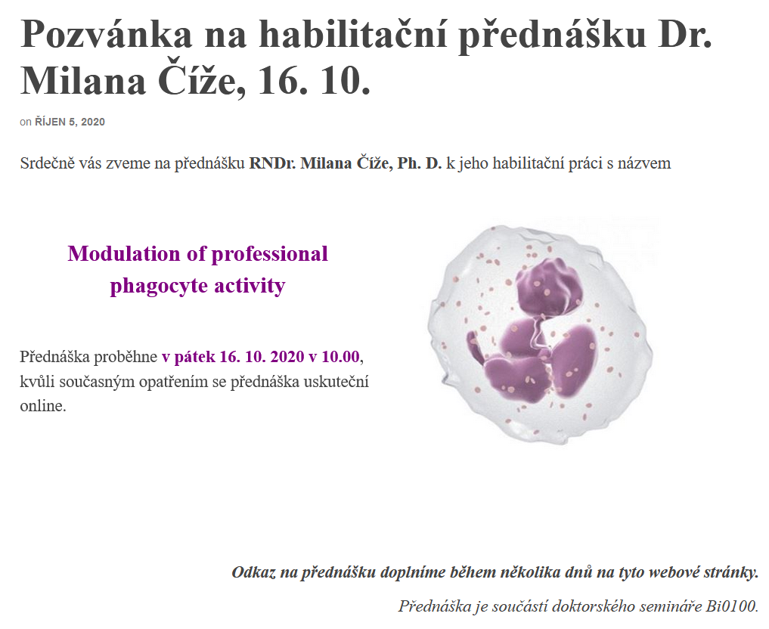
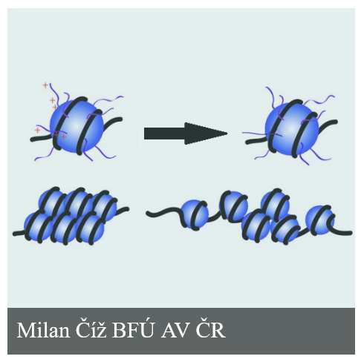
Laboratoř dr. Milana Číže

Slide 14
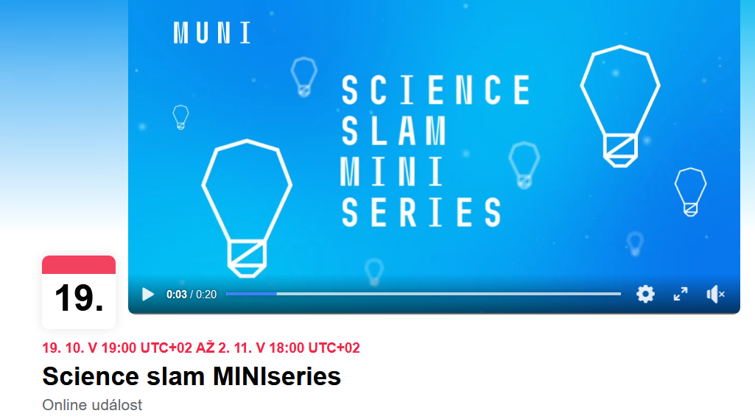
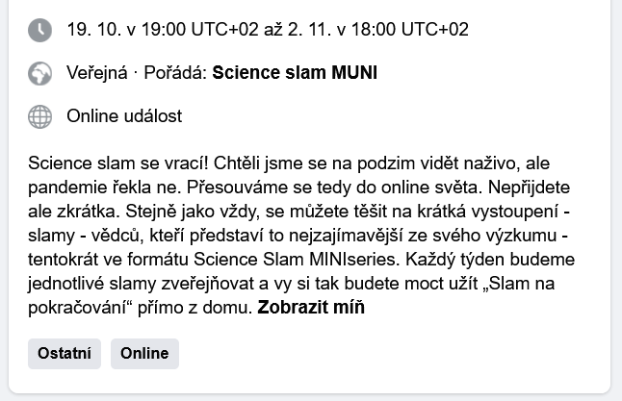
Odkaz na FB událost

Slide 15
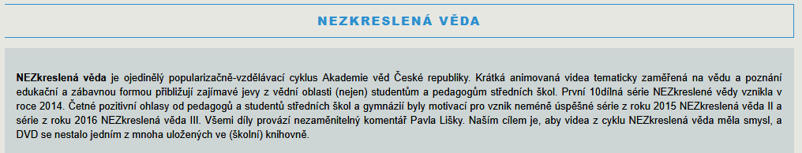
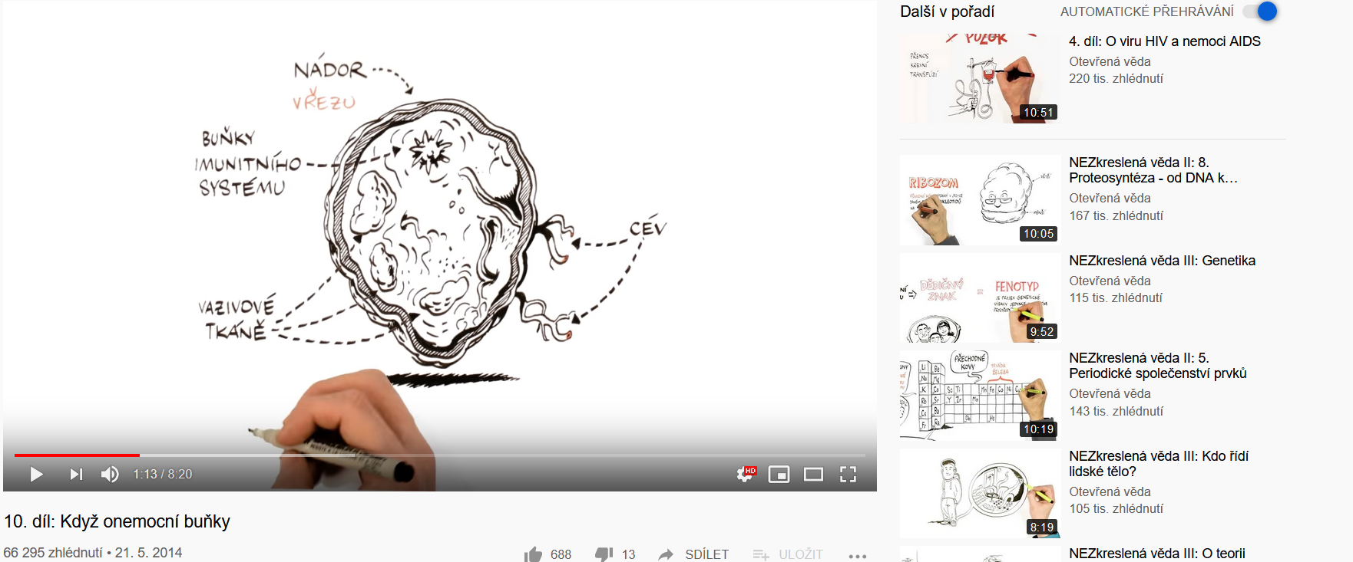
NEZkreslená věda, projekt AVČR – výuková videa (spíš pro SŠ nebo prokrastinující VŠ)

Slide 16

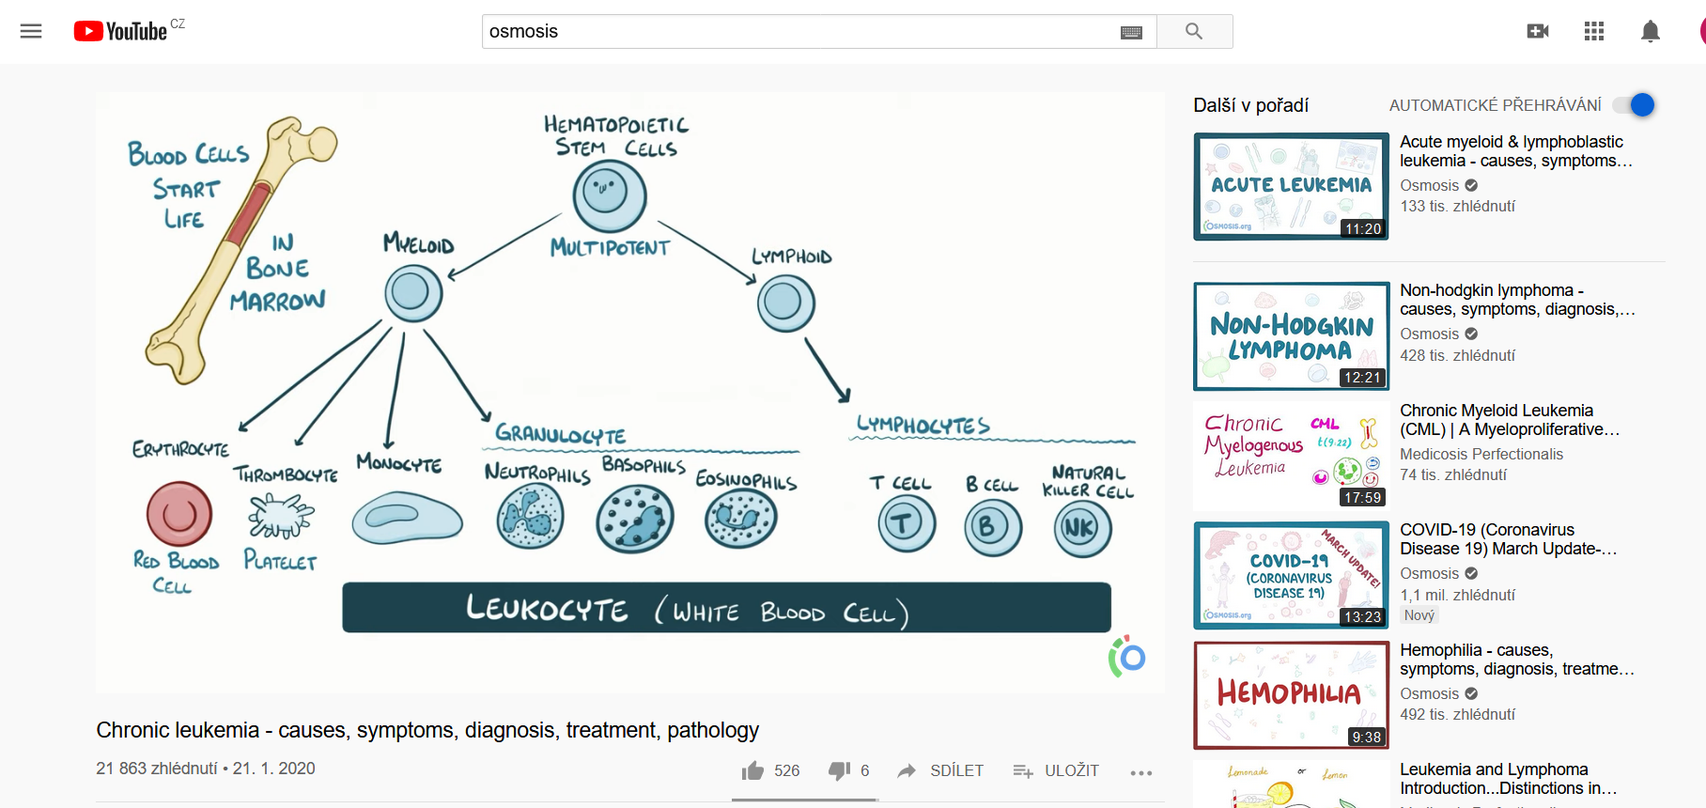
kanál Osmosis na YouTube – kreslená výuková videa, především medicína

Slide 17

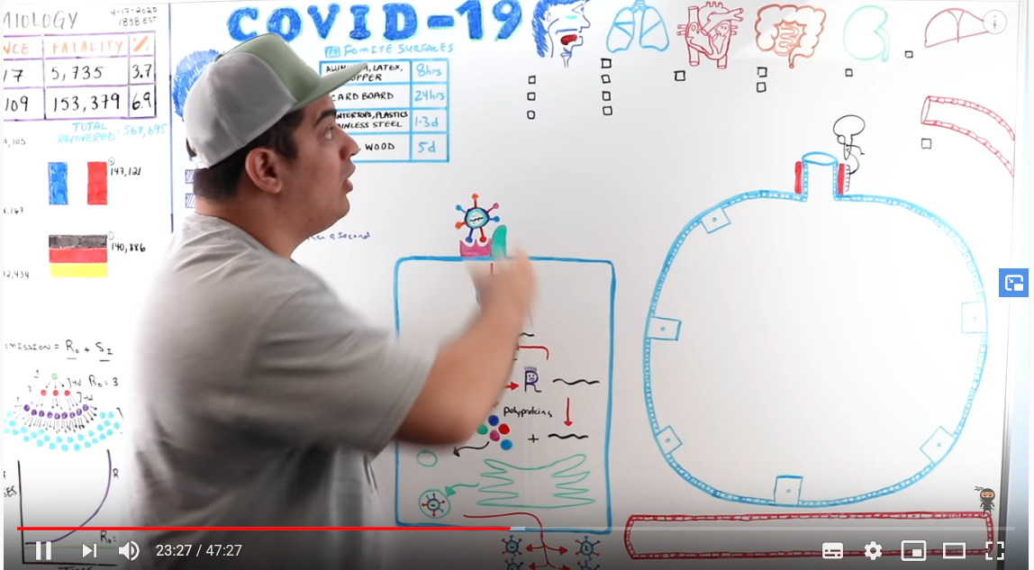


Chcete se učit nenásilnou formou, potřebujete věci vidět, abyste je lépe pochopili?
Odborná a přitom srozumitelná videa – medicína, biologie
Jak vlastně funguje COVID-19? Odkaz na video včetně mechanismu patofyziologie

Slide 18
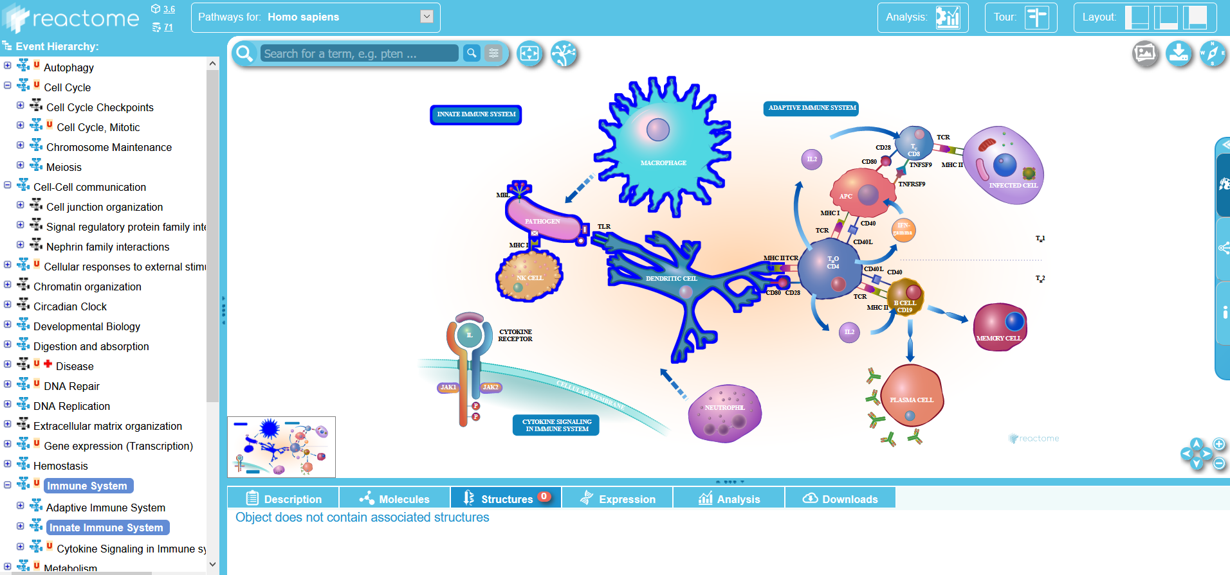
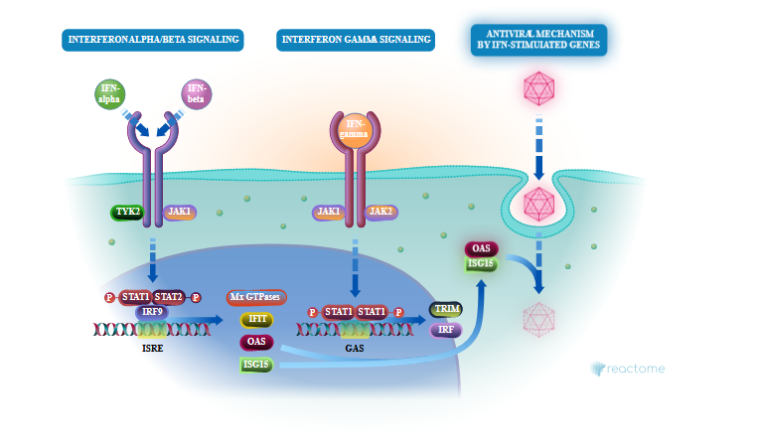
Schémata nejen signálních drah
www.reactome.org

Slide 19
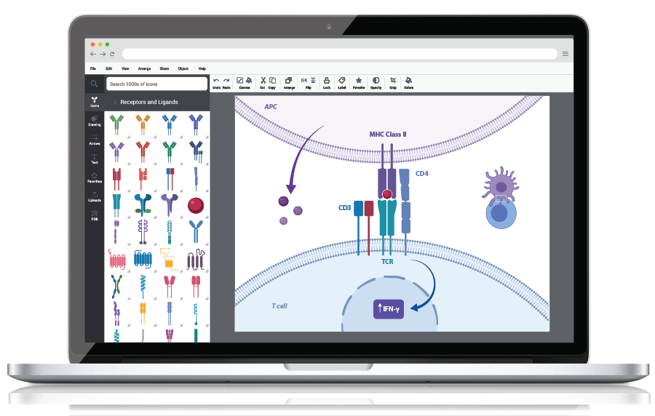
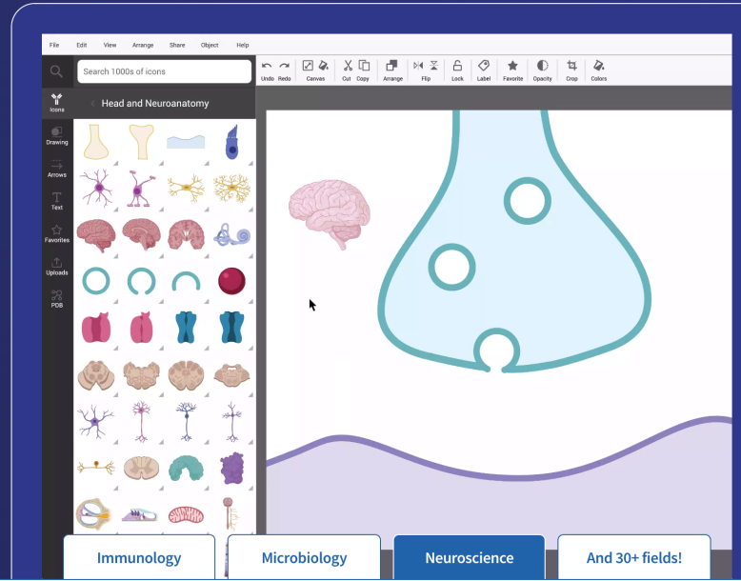
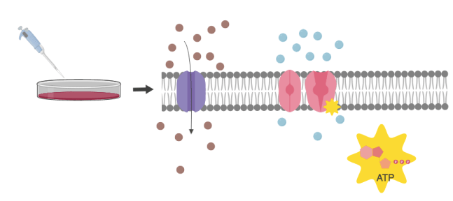
Biorender - grafika na postery, prezentace atd.
Odkaz na program
Odkaz na tutorial

Slide 20








Užitečné weby:
Záznamy předešlých HydePark civilizace
Záznamy z předešlých Mendel lectures
TED talks
The Scientist – web o vědě
Věda 24 – týdeník na ČT, rubrika věda na čt24
Osmosis – animovaná výuková videa (medicína), v AJ
Ninja Nerd lectures – odborná videa (biologie/medicína),
Gate2Biotech - (nejen) české biotechnologie

